Slide 1
DevOps－自動化建置環境與憑證
指導教授 – 李龍盛
組員 - 林聖博 余貫瑒

Slide 2
大綱
簡介
研究動機
既有系統服務探討
專題方法與系統開發相關技術
已有成果
未來工作
參與人員分工與時數分配
結論

Slide 3

簡介

Slide 4

簡介
快速建立具備憑證的網路應用程式伺服器
運用Docker支援多種環境的使用
使用Reverse Proxy轉入容器

Slide 5
?
研究動機

Slide 6


研究動機
環境建置與程式開發
憑證
6

Slide 7

研究動機
一般Web伺服器架構
開發/運行環境 相容性問題
環境建置與程式開發
環境建置麻煩
透過Docker解決
憑證
7

Slide 8
研究動機
使用Docker的優點
1. Docker提供容器化的方式管理環境
環境建置與程式開發
2. 環境建置簡單且能完整還原環境
3. 若有需要 Docker Hub有多種環境可用
憑證
8

Slide 9
研究動機
使用Docker會遇到的問題
1. Docker使用HTTP進行傳輸
環境建置與程式開發
2. 伺服器使用HTTP並不具備安全傳輸
3. 為使Docker具備憑證，會將憑證放入容器中
憑證
9

Slide 10
研究動機
憑證放入容器中會遇到的問題
1. 每個容器都需要憑證
環境建置與程式開發
2. 憑證會過期，而在容器內不易更新
憑證
10

Slide 11

研究動機
使用反向代理的優點
1. 憑證不必包在容器中
– 憑證建立在Web server
環境建置與程式開發
2. 使Docker具備HTTPS
– 透過轉送需求進入容器
3. 透過子網域存取對應容器
– 子網域對應容器的port
在Docker前使用Web server
建立反向代理解決
憑證
11

Slide 12

既有系統服務探討

Slide 13
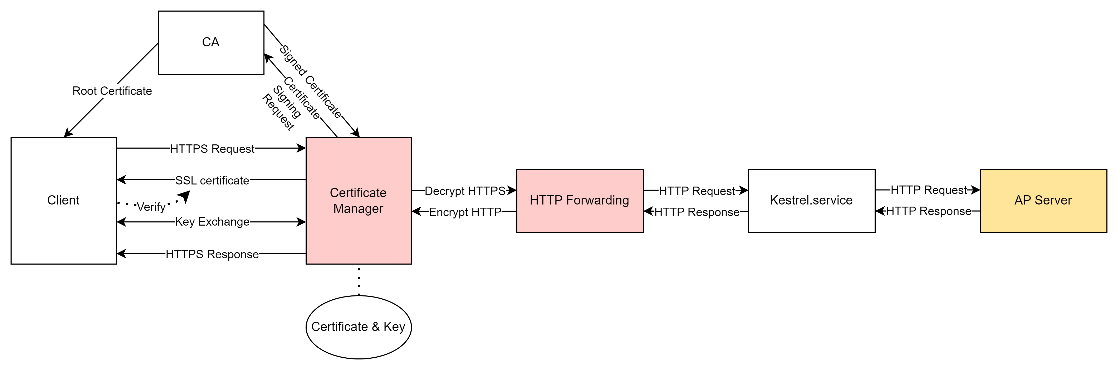
透過HTTPS連進AP server (沒有Docker)
一般伺服器架構
.NET須設定服務檔
環境需手動建置
代表AP Server
13
代表Web Server

Slide 14
透過HTTPS連進AP server(包進Docker)
憑證會被包進容器內
代表AP Server
代表Web Server
14
包進容器內的流程

Slide 15

專題方法與系統開發相關技術

Slide 16
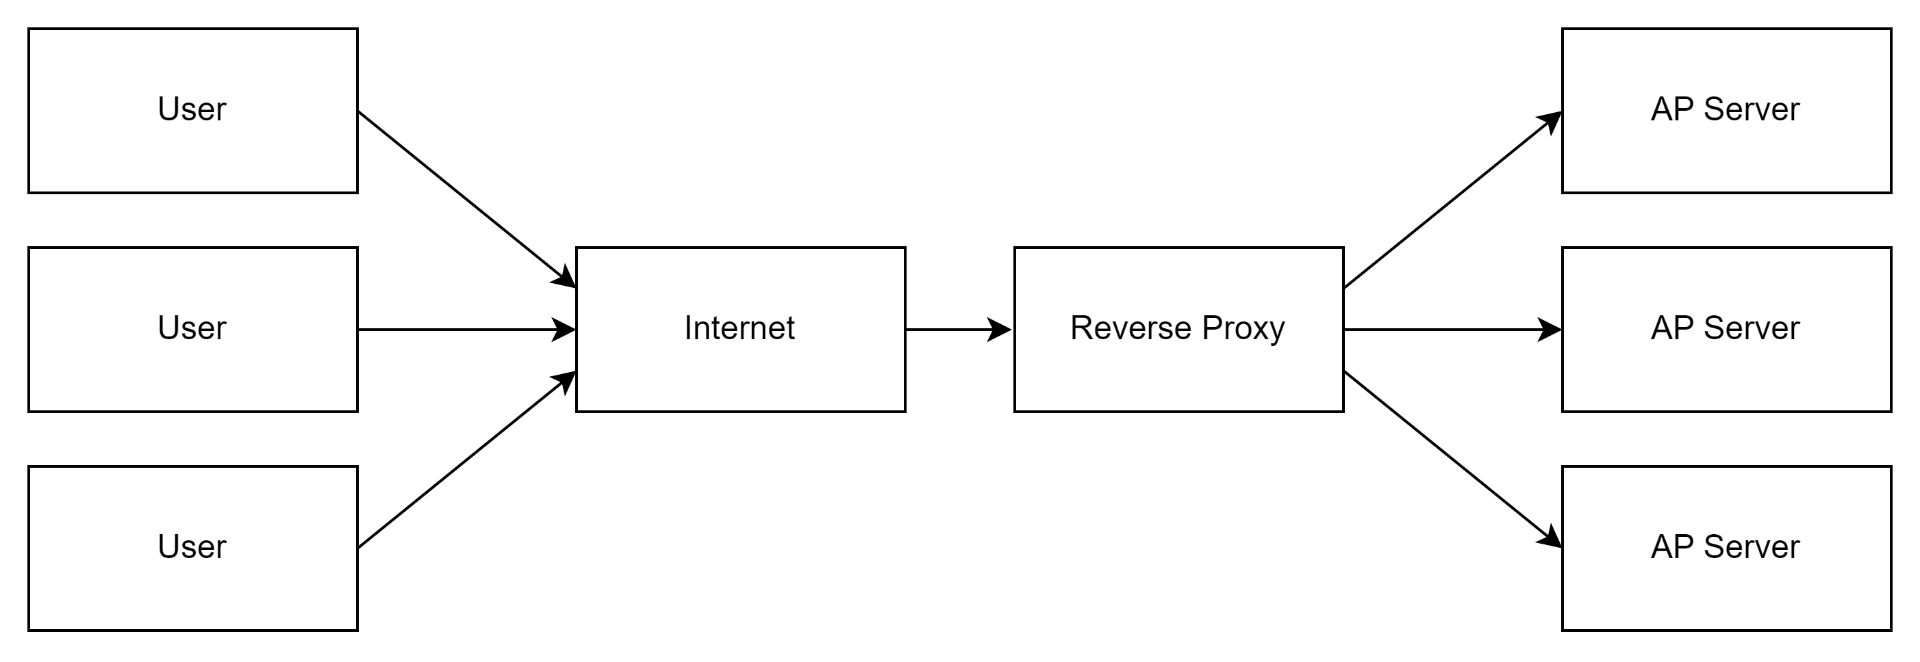
系統開發相關技術 – Web Server
16

Slide 17
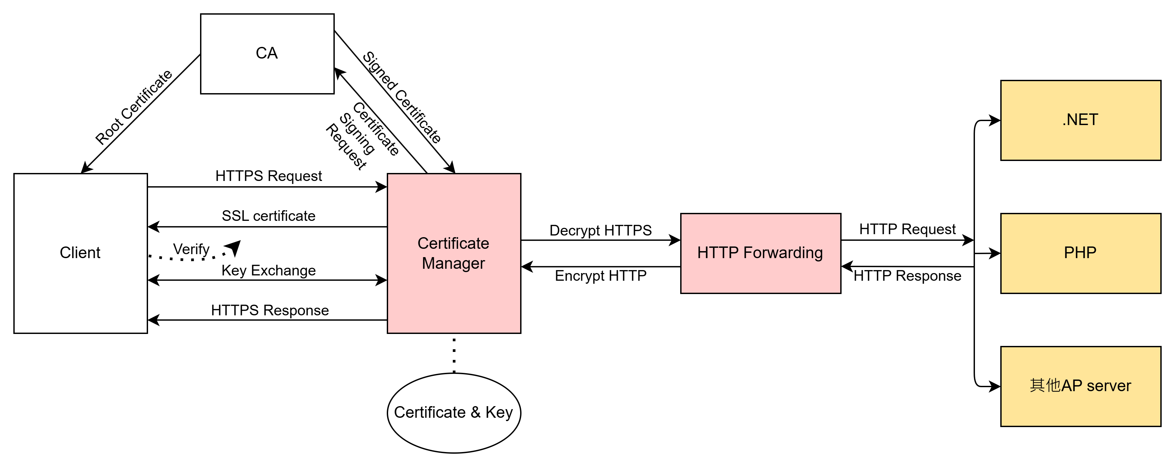
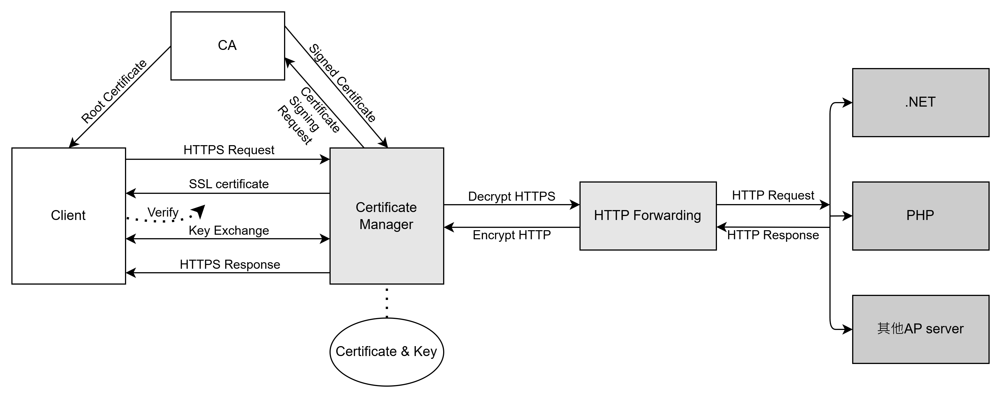
系統架構 – Web Server
在Web Server開啟Reverse Proxy
Web Server先使用憑證
後經過Reverse Proxy Forwarding給多個容器
代表AP Server
代表Web Server
17
Reverse Proxy

Slide 18
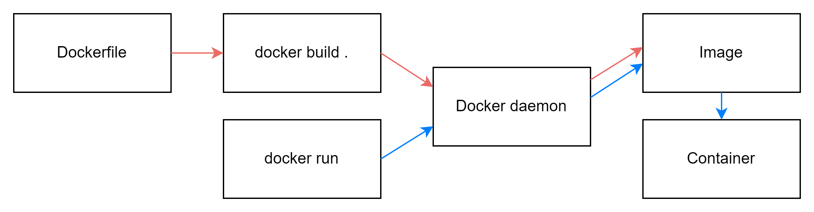
系統開發相關技術 – Docker
18

Slide 19
系統架構 – Docker
不需要kestrel.service
接收來自Web Server的需求
代表AP Server
代表Web Server
19
包進容器內的流程

Slide 20
系統架構
代表AP Server
代表Web Server
20
包進容器內的流程

Slide 21

已有成果

Slide 22

已有成果
提供多元的前後端環境選擇
開發
讓一個伺服器能夠存在多種不同環境的應用程式
如PHP, .NET, Node.js, 資料庫 …等，並各自存在獨立的容器中
簡化運行後的維護與管理
維運
設定自動建置應用程式並自動配置子網域與Port
只需要通過管理容器便能開啟、暫停、移除應用程式
對Docker環境管理憑證
憑證
本專題欲使用反向代理來使憑證設定在此反向代理
使Docker要使用憑證時不需將憑證包進容器環境中

Slide 23





已有成果 – 系統架構
User
Web Server
憑證
Reverse Proxy
Docker
https://xxx/a/
https://xxx/b/
https://xxx/c/
DB
Container
.NET
Node.js

Slide 24
已有成果 – 系統運作
https://xxx.com
https://xxx.com/a/
https://xxx.com/b/
https://xxx.com/c/
PHP
.NET
Node.js

Slide 25
已有成果 – Web Server配置
<VirtualHost *:80>
ServerName spl.sytes.net
ServerAlias spl.sytes.net
</VirtualHost>
<VirtualHost *:443>
ServerName spl.sytes.net
ServerAlias spl.sytes.net
SSLEngine on
SSLCertificateFile /etc/letsencrypt/live/spl.sytes.net/fullchain.pem
SSLCertificateKeyFile /etc/letsencrypt/live/spl.sytes.net/privkey.pem
RewriteEngine on
</VirtualHost>
<Proxy *>
Order allow,deny
Allow from all
</Proxy>
ProxyPreserveHost On
ProxyRequests Off
Apache2配置檔案
啟用模組ssl, proxy, proxy_http
並在配置檔中新增憑證與proxy設定
主要新增的配置

Slide 26
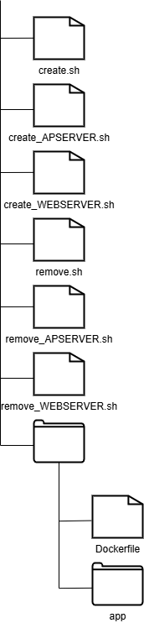
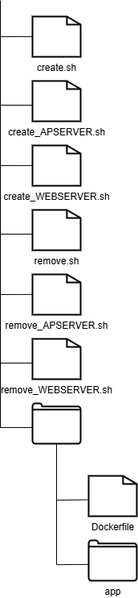
已有成果 – 資料夾結構與自動建置使用說明
Docker build .
./create.sh <subsite> <port> <image>
Container與Reverse Proxy配置完成
./remove.sh <subsite> <port>

Slide 27
已有成果 – 自動建置腳本 – 單一伺服器
#!/bin/bash
subsite="$1“
port="$2“
image="$3“
extra=" $4 “
sed -i "/<\/VirtualHost>/i \
RewriteCond %{REQUEST_URI} ^/${subsite}$ \n\
RewriteRule ^(.*)$ /${subsite}/ [R=301,L]" /etc/apache2/sites-enabled/project.conf
sed -i "\$aProxyPass /${subsite}/ http://localhost:${port}/" /etc/apache2/sites-enabled/project.conf
sed -i "\$aProxyPassReverse /${subsite}/ http://localhost:${port}/" /etc/apache2/sites-enabled/project.conf
docker run --name "${subsite}_${port}" -idt -p ${port}:80 ${extra} ${image}
service apache2 reload
./create.sh <subsite> <port> <image> <extra>
#!/bin/bash
subsite="$1“
port="$2“
sed -i "/RewriteCond %{REQUEST_URI} ^\/${subsite}/d" /etc/apache2/sites-enabled/project.conf
sed -i "/RewriteRule ^(.*)$ \/${subsite}\/ \[R=301,L\]/d" /etc/apache2/sites-enabled/project.conf
sed -i "/ProxyPass \/${subsite}\//d" /etc/apache2/sites-enabled/project.conf
sed -i "/ProxyPassReverse \/${subsite}\//d" /etc/apache2/sites-enabled/project.conf
docker stop "${subsite}_${port}“
docker remove "${subsite}_${port}“
service apache2 reload
./remove.sh <subsite> <port>
輸入的變數
會寫入conf的設定
Docker相關設定

Slide 28
已有成果 – 自動建置腳本 – 分離伺服器
#!/bin/bash
ip="$1“
subsite="$2“
port="$3“
sed -i "/<\/VirtualHost>/i \
RewriteCond %{REQUEST_URI} ^/${subsite}$ \n\
RewriteRule ^(.*)$ /${subsite}/ [R=301,L]" /etc/apache2/sites-enabled/project.conf
sed -i "\$aProxyPass /${subsite}/ http://${ip}:${port}/" /etc/apache2/sites-enabled/project.conf
sed -i "\$aProxyPassReverse /${subsite}/ http://${ip}:${port}/" /etc/apache2/sites-enabled/project.conf
service apache2 reload
./create_WEBSERVER.sh <ip> <subsite> <port>
#!/bin/bash
subsite="$1“
sed -i "/RewriteCond %{REQUEST_URI} ^\/${subsite}/d" /etc/apache2/sites-enabled/project.conf
sed -i "/RewriteRule ^(.*)$ \/${subsite}\/ \[R=301,L\]/d" /etc/apache2/sites-enabled/project.conf
sed -i "/ProxyPass \/${subsite}\//d" /etc/apache2/sites-enabled/project.conf
sed -i "/ProxyPassReverse \/${subsite}\//d" /etc/apache2/sites-enabled/project.conf
service apache2 reload
./remove_WEBSERVER.sh <subsite>
輸入的變數
會寫入conf的設定
Docker相關設定

Slide 29
已有成果 – 自動建置腳本 – 分離伺服器
#!/bin/bash
subsite="$1“
port="$2“
image="$3“
extra=" $4 “
docker run --name "${subsite}_${port}" -idt -p ${port}:80 ${extra} ${image}
./create_APSERVER.sh <subsite> <port> <image> <extra>
#!/bin/bash
subsite="$1“
port="$2“
docker stop "${subsite}_${port}“
docker remove "${subsite}_${port}"
./remove_APSERVER.sh <subsite> <port>
輸入的變數
會寫入conf的設定
Docker相關設定

Slide 30
已有成果 – Web Server配置
<VirtualHost *:80>
ServerName spl.sytes.net
ServerAlias spl.sytes.net
</VirtualHost>
<VirtualHost *:443>
ServerName spl.sytes.net
ServerAlias spl.sytes.net
SSLEngine on
SSLCertificateFile /etc/letsencrypt/live/spl.sytes.net/fullchain.pem
SSLCertificateKeyFile /etc/letsencrypt/live/spl.sytes.net/privkey.pem
RewriteEngine on
RewriteCond %{REQUEST_URI} ^/transch$
RewriteRule ^(.*)$ /transch/ [R=301,L]
</VirtualHost>
<Proxy *>
Order allow,deny
Allow from all
</Proxy>
ProxyPreserveHost On
ProxyRequests Off
ProxyPass /transch/ http://localhost:9527/
ProxyPassReverse /transch/ http://localhost:9527/
腳本在Web Server對Reverse Proxy
設定HTTPS轉址, 子網域轉port的設定
腳本新增的配置

Slide 31
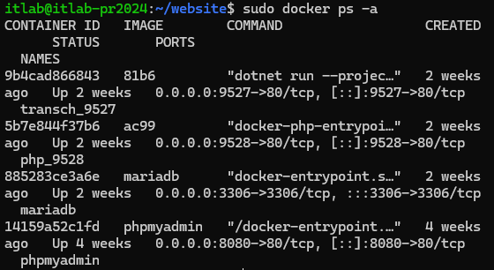
已有成果 – 系統運作情形
Docker容器運作情形
經由Reverse Proxy將需求轉入容器中
透過腳本建立的容器

Slide 32
已有成果
https://github.com/Spl6026/DevOps-Docker-ssl
https://spl.sytes.net/transch/
https://spl.sytes.net/php/
http://spl.sytes.net:8080/

Slide 33

未來工作

Slide 34

未來工作
專題報告書
專題光碟
34

Slide 35
參與人員分工與時數分配
林聖博
余貫瑒
整理資料
前後端建置
資料庫連接
Docker實作
反向代理設置
自動建置設定
憑證安裝
協助簡報、文檔製作
整理資料

Slide 36

結論

Slide 37





結論
我們希望對傳統的架構透過DevOps的概念來進行改善，使用Docker讓開發與維運流程能夠更加方便且容易上手，並支援各種環境的建立，也透過反向代理轉發需求解決Docker打包環境時會將憑證打包進去的問題，使憑證能正常讀取，同時也能使一個伺服器能夠同時運行好幾種不同架構開發的網路應用程式，改進並簡單化網路應用程式開發與運行的流程。

Slide 38
THANK YOU

